Slide 1
Python语言程序设计
【Python极客战纪】

Slide 2
Python语言程序设计
【自我介绍、纪律、卫生】

Slide 3
【Python前景与作用】
？
为什么我们要学Python？
学习Python的好处有：
（1）Python使用人数快速增长，成为世界上最流行的编 程语言之一。
（2）Python编程是目前最简单的编程语言之一
（3）Python是最适合编程人工智能的语言

Slide 4
第一课 极客战纪
8个关卡

Slide 5
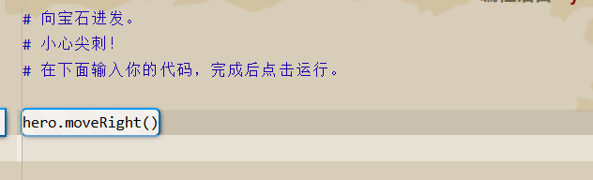
知识点
【注释】
“注释”是干什么用的？
“注释”是为了让我们更容易读懂代码而人为添加上去的
“注释”一般是放在什么位置？
#

Slide 6
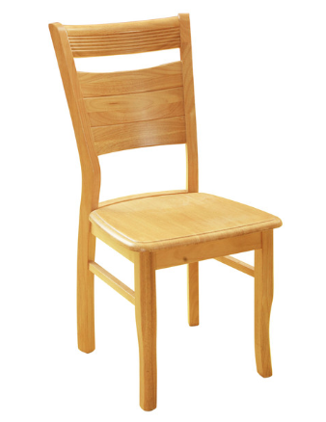
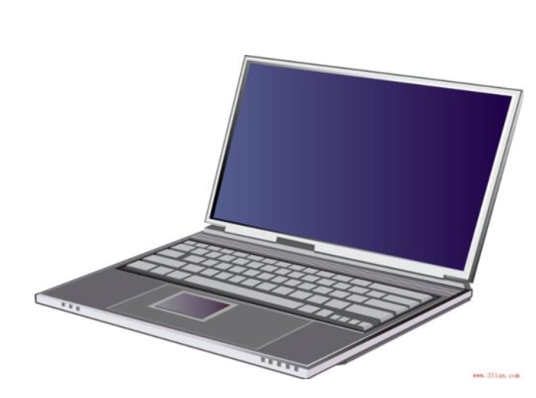
知识点
【对象】
问题3：生活中的“对象”有哪些？

Slide 7

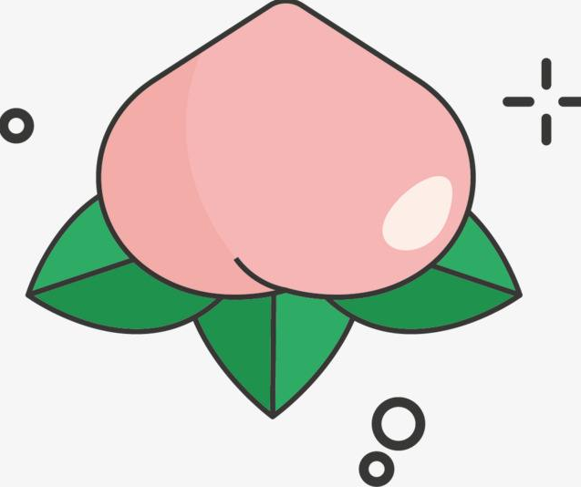
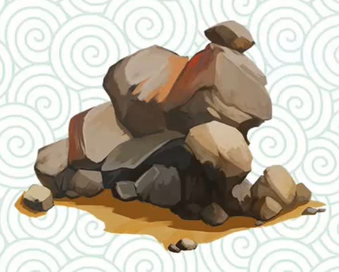

知识点
【对象】
问题4：极客战纪中的“对象”有哪些？

Slide 8

知识点
【方法】
“方法”就是指一个“对象”做出的行动
“方法”的调用：对象名.方法名(参数)
hero.moveRight()

Slide 9
知识点
【字符串】
“字符串”是一串文本信息，给计算机的字符串两端需引号
“hello world”
‘hello world’

Slide 10
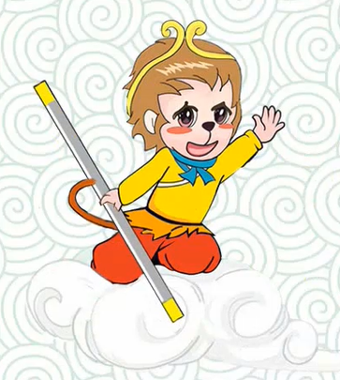
【打怪升级啦！！】

